Slide 1
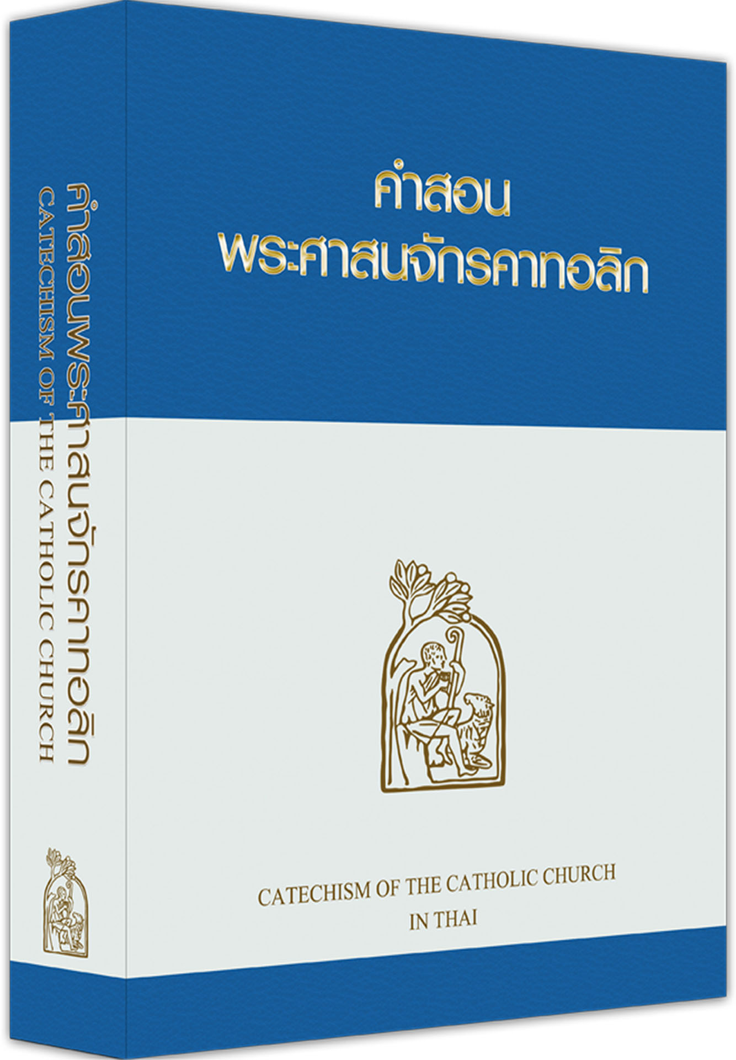

Slide 2
YOUCAT มาจากคำว่า
Youth Catechism
คำสอนคาทอลิก สำหรับเยาวชน
พระคาร์ดินัล คริสตอฟ เชิร์นบอร์น
พระอัครสังฆราชแห่งกรุงเวียนนา ประเทศออสเตรีย ได้จัดพิมพ์เป็นภาษาเยอรมัน เมื่อเดือน มีนาคม 2010 เป็นหนังสือที่มีเยาวชนเข้าร่วมในการจัดทำมากกว่า 60 คน

Slide 3
จัดพิมพ์เป็นภาษาอังกฤษในปี ค.ศ. 2011 และนำไปใช้ในการชุมนุมเยาวชนโลก ระหว่างวันที่ 10-23 สิงหาคม 2011 ณ กรุงมาดริด ประเทศสเปน
จัดแปลและพิมพ์เป็นภาษาไทย โดยใช้เวลา 2 ปี ได้พิมพ์เป็น 4 เล่ม ใช้ในปีแห่งความเชื่อ (11 ตุลาคม 2012 - 24 พฤศจิกายน 2013)

Slide 4
จัดพิมพ์รวมเล่ม ในโอกาส
ปีศักดิ์สิทธิ์พิเศษแห่งเมตตาธรรม
(8 ธันวาคม 2015 - 20 พฤศจิกายน 2016)

Slide 5
สมเด็จพระสันตะปาปาฟรังซิส ตรัสกับเยาวชนในหนังสือเล่มนี้ว่า
ก. เยาชนไม่ใช่คนผิวเผิน ต้องการทราบว่าสิ่งสำคัญในชีวิตคืออะไร
ข. เรียกร้องให้เยาวชนมีชีวิตใหม่ ให้พระวรสารเป็นสาระสำคัญของชีวิต
ค. เรียกร้องให้เยาวชนใช้เวลากับหนังสือเล่มนี้ศึกษาเป็นส่วนตัว เป็นกลุ่ม เป็นเครือข่าย แบ่งปันกันในอินเตอร์เน็ต ใช้เครื่องมือทุกชนิดเพื่อพูดคุยเรื่องความเชื่อ

Slide 6
ง. เยาวชนต้องฝังรากลึกลงในความเชื่อให้มากกว่ารุ่นพ่อแม่ เพื่อจะได้สู้กับความท้าทายและสิ่งล่อใจในโลกปัจจุบัน
จ. บาปแทรกซึมอยู่ในหัวใจของพระศาสนจักร เยาวชนเป็นพระกายของพระคริสตเจ้า ของพระศาสนจักร จงนำไฟแห่งความรักเข้าไปในพระศาสนจักร
ฉ. พระเจ้าทรงเรียกเยาวชนให้เป็นประกาศก คือ “เยเรมีย์” ให้เยาวชนแต่ละคนเป็น “เยเรมีย์” ในโลกปัจจุบัน

Slide 7
YOUCAT ใช้ภาษาที่เหมาะกับเยาวชน มีโครงสร้างลักษณะเดียวกันหนังสือคำสอนพระศาสนจักรคาทอลิก เป็นแบบถาม-ตอบ
เราเชื่ออะไร
เราเฉลิมฉลองธรรมล้ำลึกคริสตชนอย่างไร
เรามีชีวิตในพระคริสตเจ้าอย่างไร
เราควรภาวนาอย่างไร

Slide 9
ตัวเลขที่อยู่ท้ายคำตอบแต่ละข้อ เป็นข้อที่อ้างอิงจากหนังสือคำสอนพระศาสนจักรคาทอลิก (ใส่ภาพจากหนังสือ หน้า 12)

Slide 10
285. ตั้งแต่แรกเริ่มแล้ว ความเชื่อของคริสตชนก็พบว่าตนอยู่ต่อหน้าคำตอบที่แตกต่างจากคำตอบของตนต่อคำถามเกี่ยวกับต้นกำเนิดเหล่านี้ ดังนั้นจึงมีตำนานธรรมหลายหลากเกี่ยวกับต้นกำเนิดนี้ในศาสนาและอารยธรรมโบราณต่างๆ นักปรัชญาบางคนกล่าวว่าทุกสิ่งเป็นพระเจ้า โลกเป็นพระเจ้า วิวัฒนาการของโลกเป็นวิวัฒนาการของพระเจ้า (สรรพเทวนิยม) บางคนกล่าวว่าโลกเป็นการหลั่งออกด้วยความจำเป็นมาจากพระเจ้า ออกมาจากบ่อเกิดนี้และจำเป็นต้องกลับไปยังที่เดิมอีก ยังมีอีกบางคนที่ยืนยันว่ามีปฐมเหตุนิรันดรอยู่สองเหตุ คือปฐมเหตุของความดีและของความชั่ว ของแสงสว่างและของความมืด ปฐมเหตุทั้งสองนี้เป็นปฏิปักษ์ต่อกันอยู่ตลอดเวลา (ทวินิยม-dualism; ลัทธิมานีเคอัสนิยม-Manichaeism) ตามความคิดของทฤษฎีเหล่านี้บางทฤษฎี โลกนี้ (อย่างน้อยโลกของสสาร) เป็นสิ่งไม่ดี เป็นผลจากความตกต่ำบางอย่าง จึงจำเป็นต้องถูกทิ้งไปหรือมองข้ามไปเสีย (gnosis – ไญยนิยม) บางคนยอมรับว่าโลกถูกสร้างจากพระเจ้า แต่โดยวิธีเหมือนกับที่นายช่างสร้างนาฬิกา ชนิดที่ว่าเมื่อทรงสร้างขึ้นแล้ว พระองค์ก็ทรงทิ้งให้เดินไปด้วยตัวเอง (deismus – เทวัสนิยม) ในที่สุด บางคนไม่ยอมรับว่าโลกมีกำเนิดที่เป็นโลกกุตระ แต่เห็นว่าในโลกมีแต่บทบาทของสสารซึ่งมีความเป็นอยู่เสมอมา (ลัทธิวัตถุนิยม – materialism) ความพยายามเหล่านี้ทั้งหมดเป็นพยานยืนยันว่าปัญหาเรื่องต้นกำเนิดนั้นมีอยู่ตลอดมาและเป็นสากล ความพยายามค้นคว้านี้เป็นลักษณะเฉพาะของมนุษย์โดยแท้จริง

Slide 11
ด้านข้างเป็นคำจำกัดความ การอ้างอิงจากพระคัมภีร์ คำกล่าวของบรรดาผู้ศักดิ์สิทธิ์ ผู้สอนความเชื่อที่น่าเชื่อถือ (หน้า 149)

